Slide 1
無人機精準降落
組員:柯炯廷、羅文志、謝志昇、王奕權

Slide 2
簡報大綱
劇情描述
動機
問題
SSD
訓練影像
AI模型建構流程圖
現在應用與亮點
展示結果

Slide 3
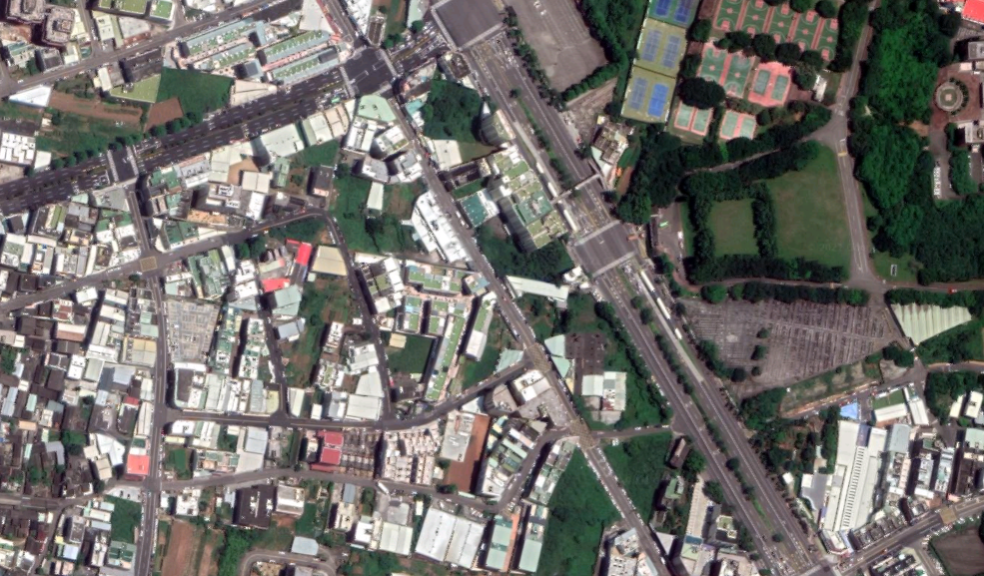
劇情描述
當利用無人機運送包裹，利用GPS引導至客戶指定的地方附近，此時客戶拿出指定物件，這時地面站的模型控制無人機，讓無人機可以準確降落在指定物件。
起點
終點

Slide 4
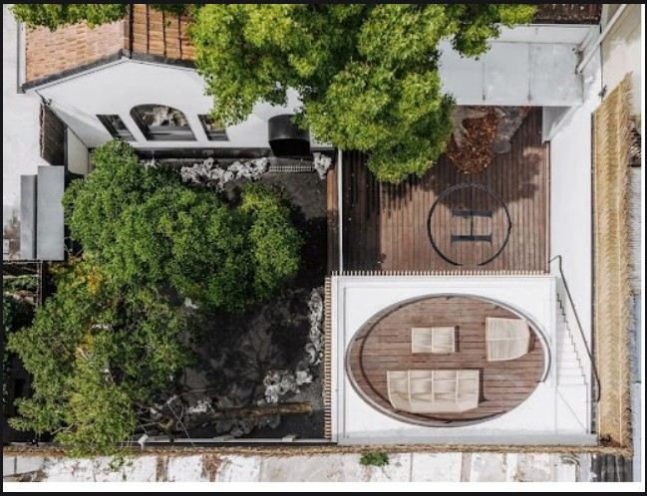
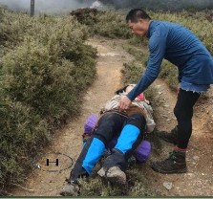
動機
我們可以利用無人機精準降落的特性，運用在運輸包裹或救難上
Notes:
用無人機使用GPS進行兩點定位飛行，因為GPS有誤差(0.3公尺~5公尺)所以無人機可能會降落在下圖場景中的馬路上或行道樹，會有立即性的危險

Slide 5
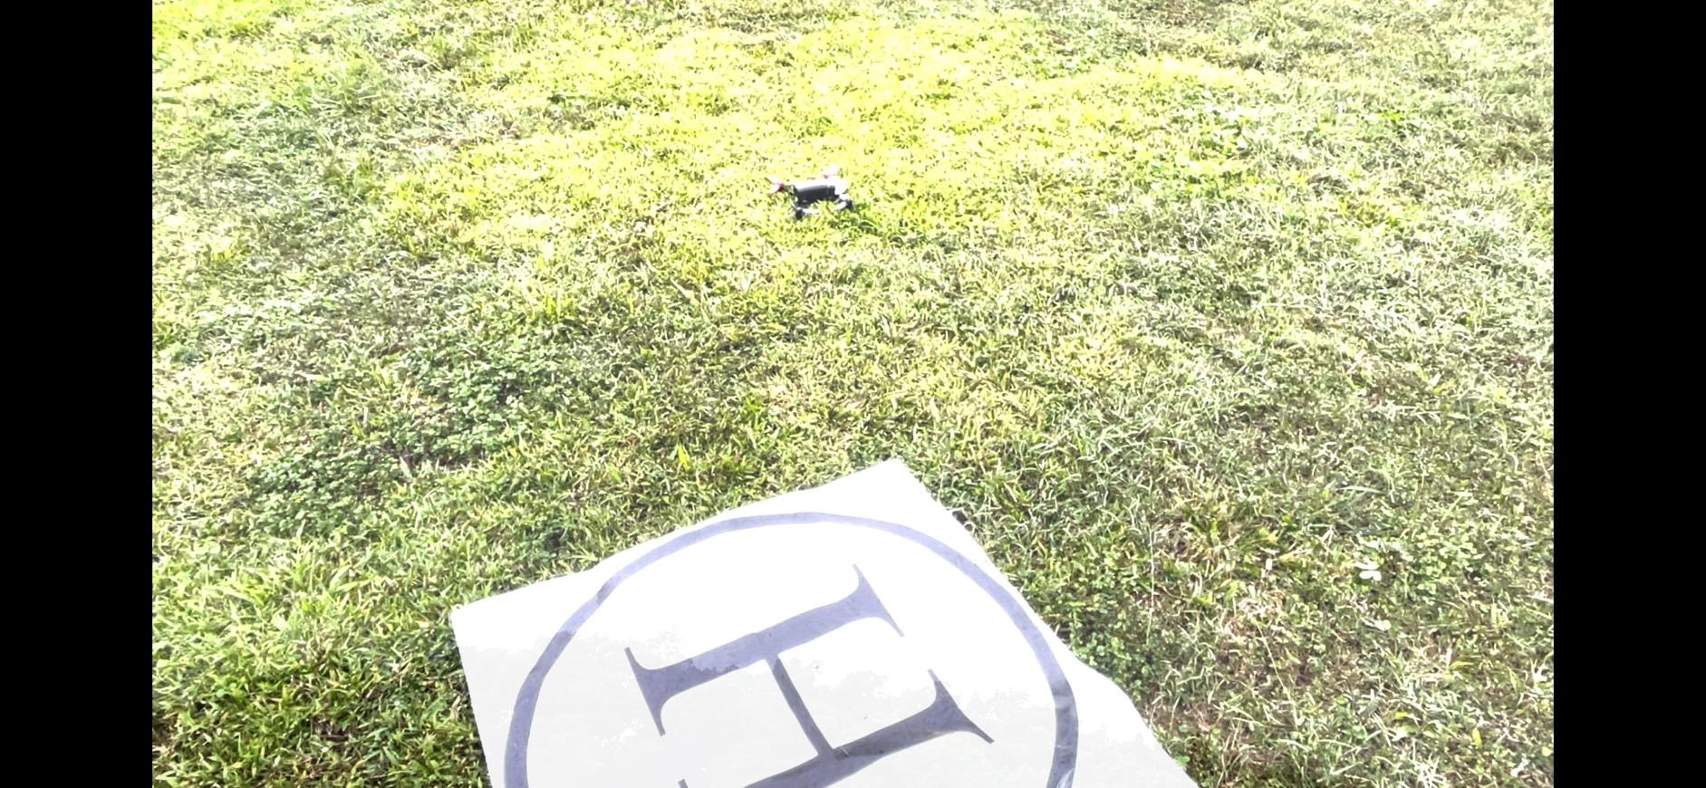
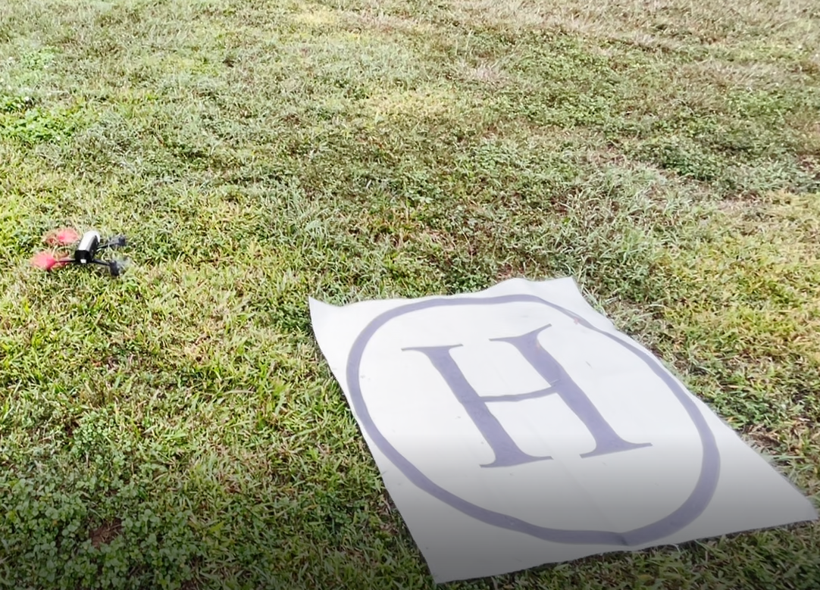
問題
操作GPS飛行之降落
Notes:
但如果利用GPS讓無人機進行降落，無人機會因GPS誤差，會有上圖中的情況發生

Slide 6
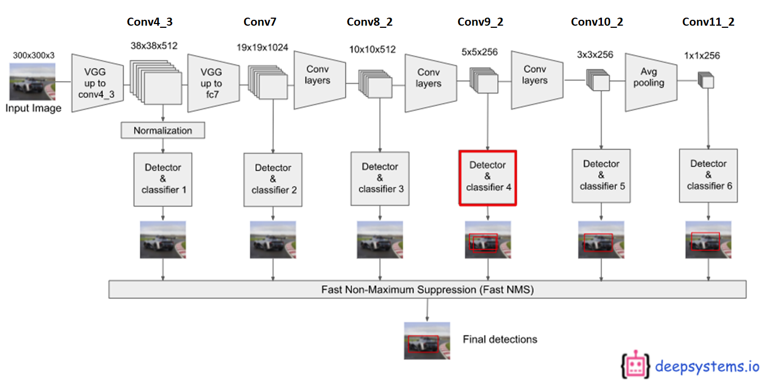
SSD

Slide 7
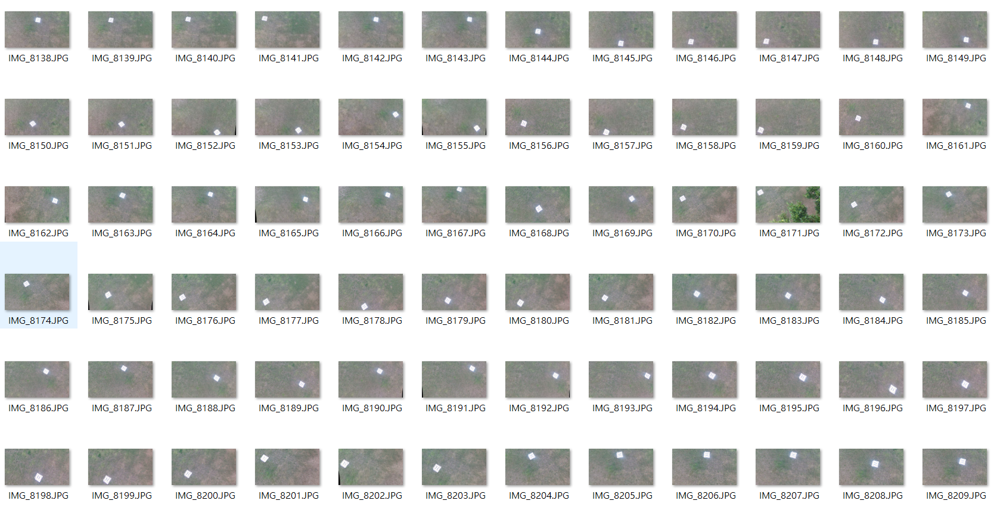
訓練影像(390張)

Slide 8
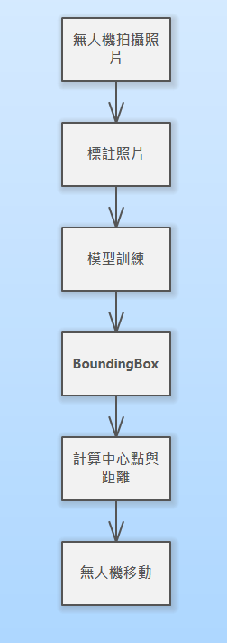
AI模型建構流程圖

Slide 9
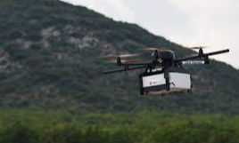
現在應用與亮點
運輸包裹
山難救援
Notes:
無人機運送包裹 減少人力 避開上下班 降低運輸的難度
山難救援 停懸

Slide 10
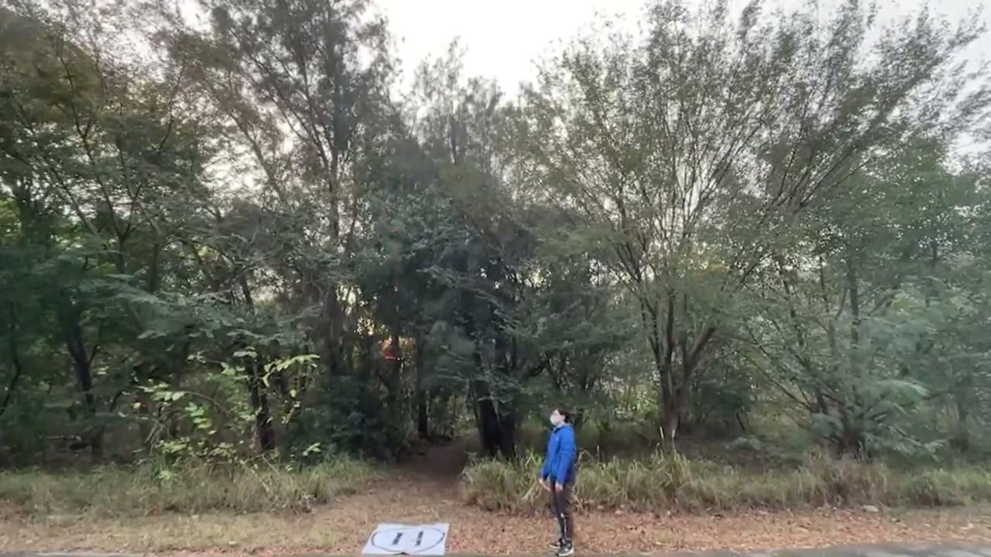
展示結果

